Slide 1
Нафта. Склад, властивості. Продукти перегонки нафти, їх застосування.
Детонаційна стійкість бензину

Slide 2
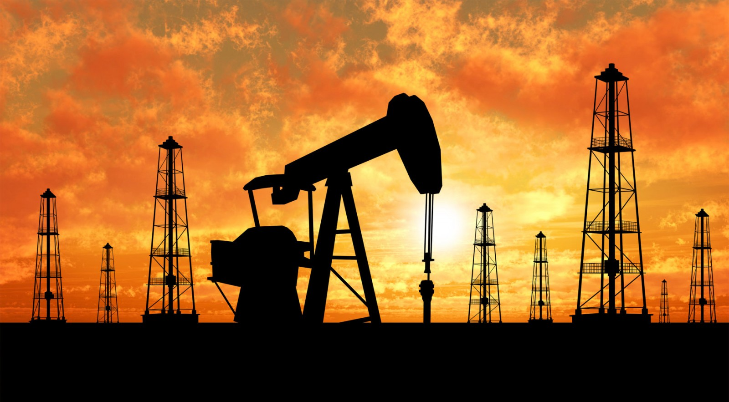

Slide 3
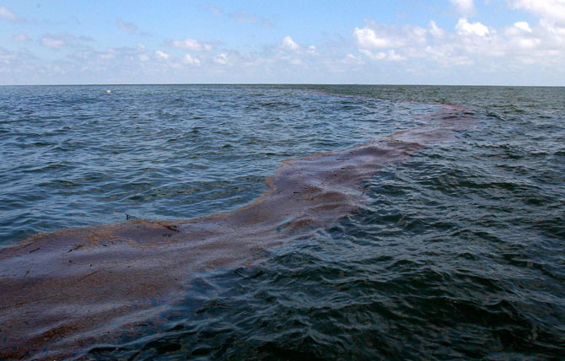
1. Склад і фізичні властивості нафти
Нафта — масляниста рідина темно-бурого або майже чорного кольору з характерним запахом. Вона легша за воду (густина 0,73-0,97 г/см3), у воді практично нерозчинна.
Нафта на поверхні води в Мексиканській затоці

Slide 4
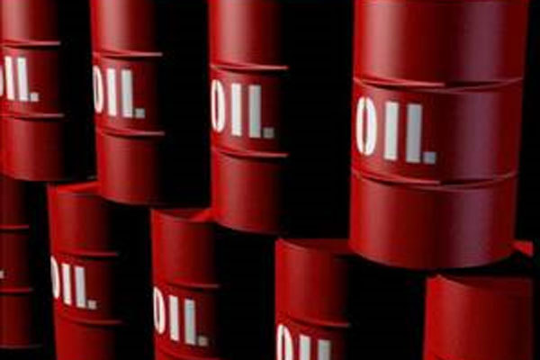
Залежно від переважного вмісту вуглеводнів того чи іншого класу, розрізняють такі основні види нафти:
1) метанова нафта, яка складається переважно з нерозгалужених алканів;
2) нафтенова нафта, яка складається, в основному, з циклічних неароматичних вуглеводнів циклоалканів або нафтенів;
3) змішана нафта, яка включає суміш алканів, нафтенів і ароматичних вуглеводнів. Змішана нафта трапляється найчастіше.

Slide 5
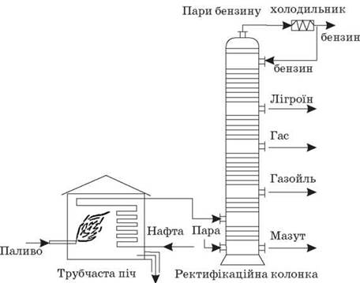
2. Перегонка нафти
• бензин (t кип. — від 40 до 150-200 °С);
• лігроїн (t кип. — 120-240 °С);
• гас (t кип. - 150-300 °С);
• газойль — солярове масло (t кип. вища від 300 °С).
У залишку — в’язка чорна рідина — мазут.
Схема трубчастої установки для безперервної перегонки нафти

Slide 6
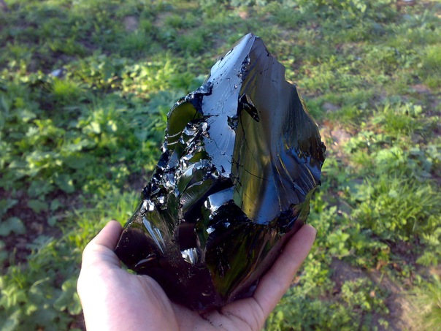
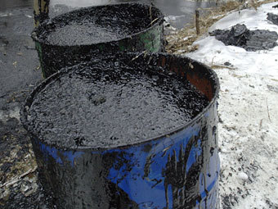
Мазут піддають подальшій переробці. Його переганяють під зменшеним тиском (щоби попередити розкладання) і виділяють мастила:
• веретенне;
• машинне;
• циліндрове та ін.
З мазуту деяких сортів нафти виділяють вазелін і парафін. Залишок мазуту після відгону називають нафтовим пеком, або гудроном.
Гудрон
Бочки з мазутом

Slide 7
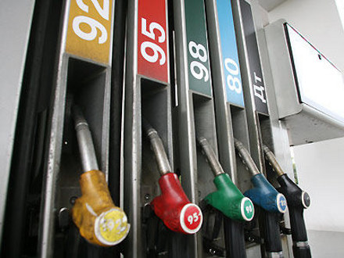
3. Нафтопродукти та їх застосування
Продукти первинної перегонки нафти мають різне застосування.
• Бензин у великих кількостях використовують як авіаційне й автомобільне пальне. Він складається зазвичай з вуглеводнів, що містять у молекулах у середньому від п’яти до дев’яти атомів Карбону.

Slide 8
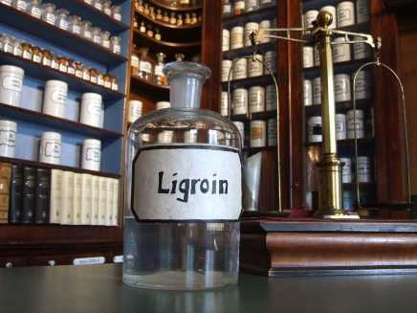
• Лігроїн є пальним для дизельних двигунів, а також розчинником у лакофарбовій промисловості.
• Мазут, крім переробки на мастила й бензин, використовують як котельне рідке пальне.

Slide 9
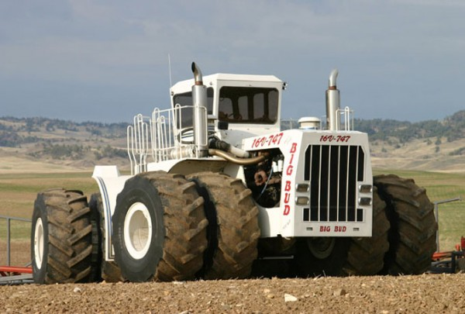
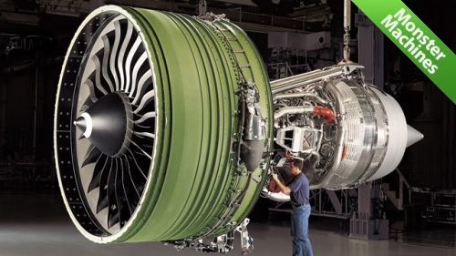
• Гас застосовують як пальне для реактивних і тракторних двигунів, а також для побутових потреб. Він складається з вуглеводнів, що містять у молекулах у середньому від 9 до 16 атомів Карбону.

Slide 10

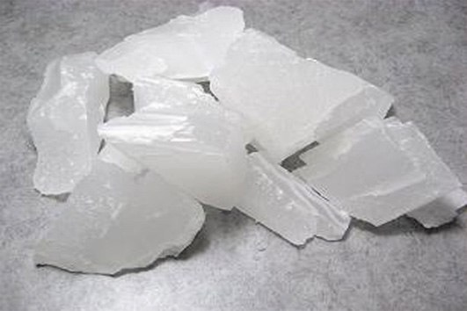
• Газойль — використовують як моторне пальне
• Парафін застосовують для одержання вищих карбонових кислот, для просочення деревини у виробництві сірників і олівців, для виготовлення свічок, гуталіну і т. д. Він складається із суміші твердих вуглеводнів.

Slide 11
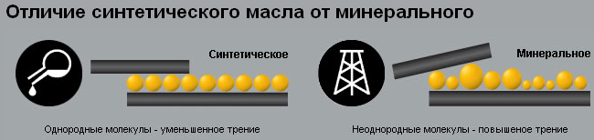
• Мастила, які виділяються під час перегонки мазуту, називають мінеральними (нафтовими) маслами, на відміну від синтетичних масел, які одержують штучно (хоча всі масла є сумішами органічних сполук).

Slide 12
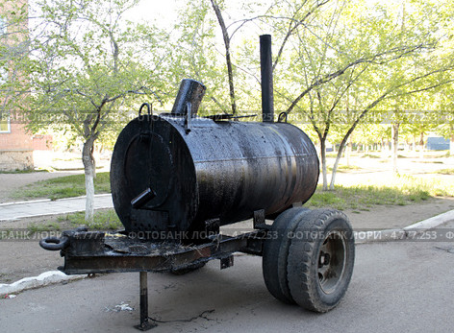
Прицеп-бочка для варки гудрона
• Гудрон — нелетка темна маса, після часткового окиснення його застосовують для одержання асфальту.

Slide 13
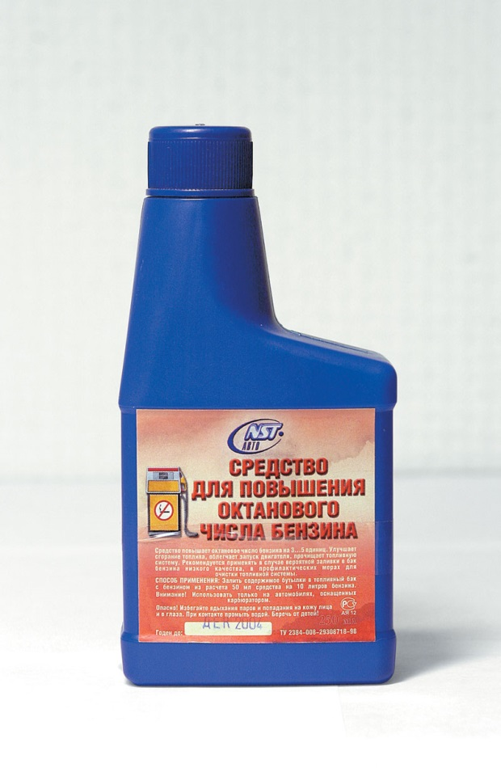
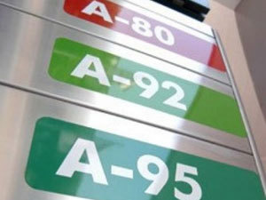
4. Детонаційна стійкість бензину
Детонаційна стійкість — здатність бензину згоряти без вибуху у двигуні з іскровим запалюванням. Мірою детонаційної стійкості пального є октанове число (ОЧ).
Октанове число дорівнює вмісту (в об’ємних %) ізооктану (ОЧ = 100) в його еталонній суміші з гептаном (ОЧ = 0), за якого ця суміш має однакові антидетонаційні властивості з пальним, що випробовують.

Slide 14
Дякуємо за увагу!

